Slide 1
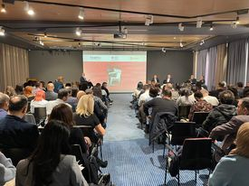
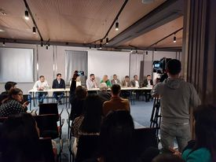
<<ՁՄԵՌԱՅԻՆ ՓԱՌԱՏՈՆ>>
ԱԲՐԱՀԱՄՅԱՆ ԱՐԵՎԻԿ

Slide 2
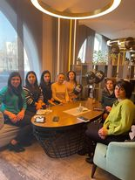
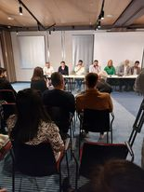
Փետրվարի 19-ին,գրքի տոնին ընդառաջ new mag hրատարակչությունը կազմակերպել էր<<Ձմեռային փառատոն>>,որին մասնակցեցինք Մխիթար Սեբաստացի կրթահամալիրի Գրադարանային գործ բաժնի ուսանողներս։Փառատոնի շրջանակում տեղի ունեցավ նոր լույս տեսած ութ գրքի շնորհանդես,նաև տարբեր թեմաների շուրջ պանելային քննարկումներ։

Slide 3
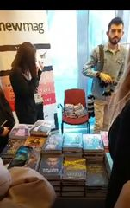
Մենք՝ գրադարանավարներս,մասնակցեցինք <<Հայաստանն ու Բուշն անձամբ>>գրքի շնորհանդեսին,հեղինակ՝Սուրեն Սարգսյան։Ներկա էին արվեստի ներկայացուցիչներ,հյուրեր։Ներկայացրեցին,քնարկեցին գիրքը,լսվեցին կարծիքներ շատ հետաքրքիր։
Մասնակցեցինք նաև <<ՏՏ ոլորտը Հայաստանում>>պանելային քննարկմանը։Շատ հետաքրքիր քննարկում էրնաև շատ կարևոր մեր երկրի զարգացման համար։
Միջոցառումը կայացավ Կոնգրես հյուրանոցում։Տաղավարներում վաճառում էին բազմաբովանդակ,ժամանակակից գրքեր։

Slide 4
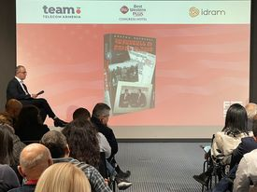
Եղան հեղինակներ,որ նվիրեցին իրենց հեղինակային գիրքը։
Շատ հագեցած օր էր՝հաճելի մթնոլորտով։

